Slide 1
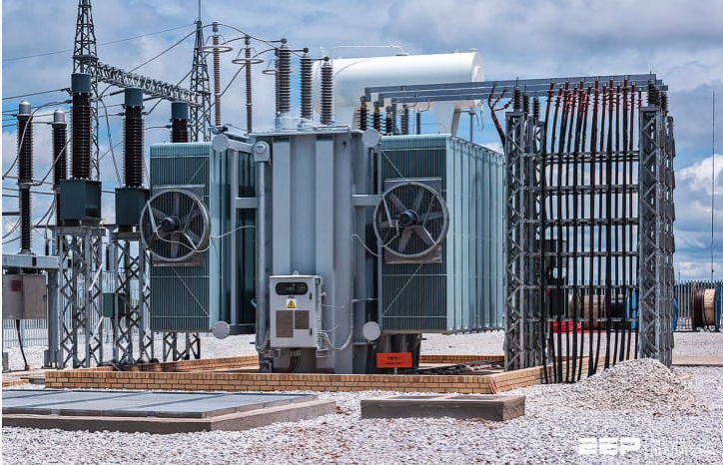

Slide 2
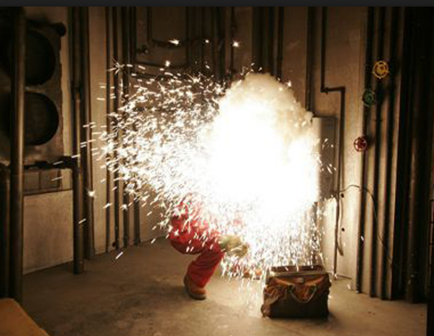
Corrientes de Cortocircuito
https://electrical-engineering-portal.com/short-circuit-phenomenon
Ing Billy Quesada Solano
https://youtu.be/qu-ssfQRRJg

Slide 3
Qué es el cortocircuito y su importancia en el sistema eléctrico?
La planificación, el diseño y la operación de los sistemas eléctricos, requiere de minuciosos estudios para evaluar su comportamiento, confiabilidad y seguridad. Estudios típicos que se realizan son los flujos de potencia, estabilidad, coordinación de protecciones, cálculo de corto circuito, etc.
Un buen diseño debe estar basado en un cuidadoso estudio que se incluye la selección de voltaje, tamaño del equipamiento y selección apropiada de las protecciones. La mayoría de los estudios necesitan de un complejo y detallado modelo que represente al sistema eléctrico, generalmente establecido en la etapa de proyecto.
Los estudios de corto circuito son típicos ejemplos de éstos, siendo esencial para la selección de equipos y el ajuste de sus respectivas protecciones. Las dimensiones de una instalación eléctrica y de los materiales que se instalan, así como la determinación de las protecciones de las personas y bienes, precisan el cálculo de las corrientes de cortocircuito en cualquier punto de la red. Un estudio de corto circuito tiene la finalidad de proporcionar información sobre corrientes y voltajes en un sistema eléctrico durante condiciones de falla. Pero, ¿qué es y cómo se origina un corto circuito?

Slide 4
Un corto circuito es un fenómeno eléctrico que ocurre cuando dos puntos entre los cuales existe una diferencia de potencial se ponen en contacto entre sí, caracterizándose por elevadas corrientes circulantes hasta el punto de falla. Se puede decir que un corto circuito es también el establecimiento de un flujo de corriente eléctrica muy alta, debido a una conexión por un circuito de baja impedancia, que prácticamente siempre ocurren por accidente. La magnitud de la corriente de corto circuito es mucho mayor que la corriente nominal o de carga que circula por el mismo. Aún en las instalaciones con las protecciones más sofisticadas se producen fallas por corto circuito.

Slide 5
La corriente de corto circuito se puede entender análogamente como el flujo de agua en una planta hidroeléctrica (ver figura 4.1); esto es, la cantidad de agua que fluye en condiciones normales depende de la carga de las turbinas, en este caso dentro de los límites razonables, no es de mayor importancia que el reservorio (capacidad de almacenamiento de agua) sea grande o pequeño. Este flujo de agua sería comparable al flujo de corriente eléctrica de carga en un sistema de distribución eléctrico, como por ejemplo el de una tienda de autoservicios. Entonces, si la presa se rompe la cantidad de agua que fluirá dependerá de la capacidad del reservorio, y tendrá muy poca relación con la carga de las turbinas. En este caso sí tiene mucha importancia que el reservorio sea grande o pequeño, ya que éste se asocia con la capacidad de potencia eléctrica que puede entregar la empresa que suministra energía al edificio en caso de un corto circuito.
Al igual que el flujo de agua en la planta hidroeléctrica, la corriente eléctrica de carga produce trabajo útil, mientras que la corriente de corto circuito produce efectos destructivos. La magnitud de la corriente que fluye a través de un corto circuito depende principalmente de dos factores:
Las características y el número de fuentes que alimentan al corto circuito.
La oposición o resistencia que presente el propio circuito de distribución.

Slide 6
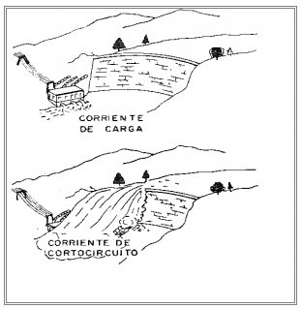
En condiciones normales de operación, la carga consume una corriente proporcional al voltaje aplicado y a la impedancia de la propia carga. Si se presenta un corto circuito en las terminales de la carga, el voltaje queda aplicado únicamente a la baja impedancia de los conductores de alimentación y a la impedancia de la fuente hasta el punto de corto circuito, ya no oponiéndose la impedancia normal de la carga y generándose una corriente mucho mayor.

Slide 7
Objetivo del estudio de cortocircuito
El objetivo del estudio de corto circuito es calcular el valor máximo de la corriente y su comportamiento durante el tiempo que permanece el mismo. Esto permite determinar el valor de la corriente que debe interrumpirse y conocer el esfuerzo al que son sometidos los equipos durante el tiempo transcurrido desde que se presenta la falla hasta que se interrumpe la circulación de la corriente.
En general, se puede mencionar que un estudio de corto circuito sirve para:
Determinar las capacidades interruptivas de los elementos de protección como son interruptores, fusibles, entre otros.
Realizar la coordinación de los dispositivos de protección contra las corrientes de corto circuito. Permite realizar estudios térmicos y dinámicos que consideren los efectos de las corrientes de corto circuito en algunos elementos de las instalaciones como son: sistemas de barras, tableros, cables, etc.
Obtener los equivalentes de Thevenin y su utilización con otros estudios del sistema, como son los de estabilidad angular en los sistemas de potencia y ubicación de compensación reactiva en derivación, entre otros.
Calcular las mallas de puesta a tierra, seleccionar conductores alimentadores.

Slide 8
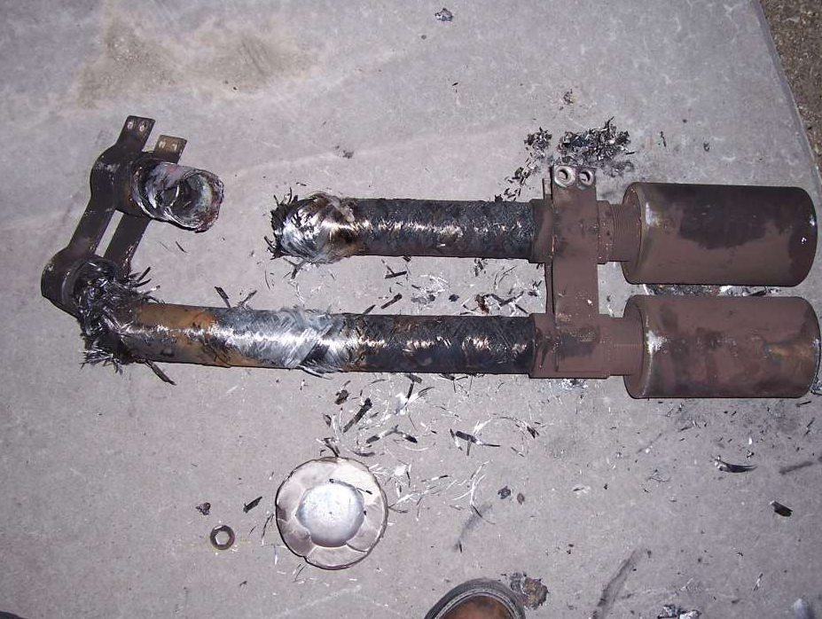
Debemos entender que la duración del corto circuito es el tiempo en segundos o ciclos durante el cual, la corriente de falla se presenta en el sistema. El fuerte incremento de calor generado por tal magnitud de corriente, puede destruir o envejecer los aislantes del sistema eléctrico, por lo tanto, es de vital importancia reducir este tiempo al mínimo mediante el uso de las protecciones adecuadas.

Slide 9
Fuentes de corriente de Cortocircuito
Las fuentes principales de corrientes de corto circuito son los generadores existentes en el sistema eléctrico y la generación remota de la compañía suministradora de energía eléctrica, los motores y generadores sincrónicos, así como los motores de inducción, los cuales antes de que suceda la falla representan una carga para el sistema, pero en condiciones de corto circuito, se comportan como generadores durante un tiempo relativamente corto, ya que utilizan para su movimiento la energía almacenada en su masa (energía cinética) y en la de las maquinas acopladas a ellos. En la figura 4.2 se muestra el flujo de corriente de corto circuito de a cuerdo a la aportación de cada elemento mencionado anteriormente.

Slide 10
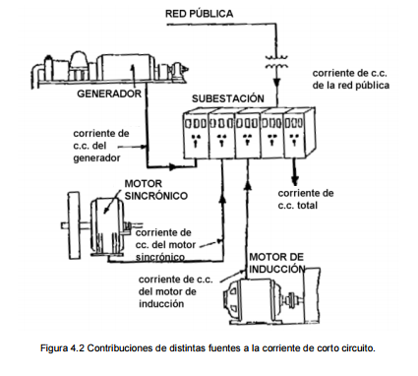

Slide 11
Compañía Suministradora
Para que la compañía suministradora realice la distribución de energía de manera adecuada, necesita de una inmensa cantidad de elementos interconectados. En un sistema típico los generadores no se ven afectados por la aportación de corto circuito proveniente de una planta industrial, solo existe un incremento en su corriente de carga que tiende a permanecer constante.
Si no fuera por la existencia de líneas de transmisión y distribución, así como de transformadores que se ubican en medio del suministrador y el consumidor, la compañía suministradora estaría aportando corriente de falla de forma infinita. Para facilidad de los cálculos de corto circuito, la representación de la compañía suministradora es una impedancia equivalente referida al punto de acometida, además de proporcionar un valor de MVAcc.

Slide 12
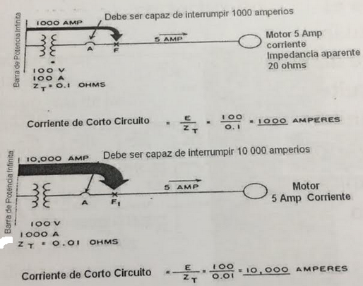
Por lo general, este valor puede obtenerse de la empresa de servicios eléctricos por una simple solicitud y es más a menudo dado en amperios o kilovoltamperios.
Supongamos que los datos del sistema eléctrico de la compañía de servicios públicos dan el siguiente valor:
MVAsc = 2500 a 138 kilovoltios (kV) con un X / R = 7 en el punto de conexión.
Para este sistema, la empresa puede suministrar 2.500.000 kilovoltamperios (kVA) ÷ [138 kV (√3)], para un total de 10.459 amperios simétricos (A) de corriente de cortocircuito.

Slide 13
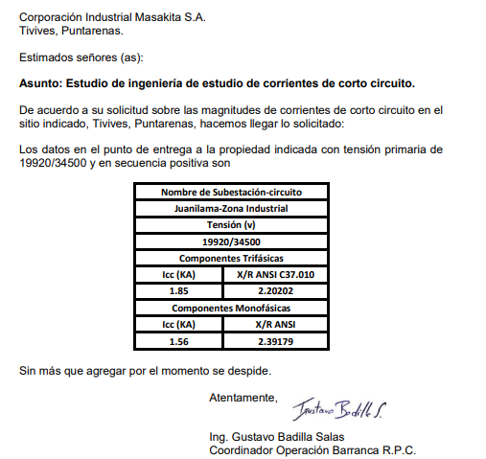

Slide 14
Motores
El diseño del motor síncrono es muy similar al diseño del generador. Ambos tienen un campo magnético producido por la corriente continua y el estator que llevan la corriente alterna. Durante el funcionamiento normal, los motores síncronos consumen corriente alterna de la línea eléctrica y convierten la energía eléctrica en par mecánico.
El motor síncrono actúa como generador y entrega corriente de corto circuito en el momento de una falla. Tan pronto como la falla se establece, el voltaje en el sistema se reduce a un valor muy bajo. Consecuentemente el motor deja de entregar energía a la carga mecánica y empieza a detenerse. Sin embargo, la inercia de la carga y el rotor impiden al motor que se detenga, en otras palabras, la energía rotatoria de la carga y el rotor mueven al motor síncrono como un primomotor mueve a un generador.

Slide 15
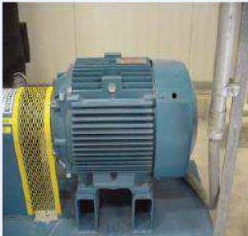
La corriente de falla está limitada por la impedancia del motor y la impedancia del sistema desde el cortocircuito hasta los terminales del motor.
Los motores de inducción presentan el mismo efecto que un motor síncrono en el momento de una falla, la inercia de la carga y el rotor siguen moviendo al motor. Sin embargo, existe una diferencia, el motor de inducción presenta un flujo, el cual funciona similarmente como el flujo producido en el campo de corriente directa en el motor síncrono. Este flujo del rotor no decae instantáneamente y la inercia sigue moviendo al motor, esto origina una tensión en el devanado del estator causando una corriente de corto circuito que fluye hasta el punto de falla mientras el flujo del motor decae a cero.

Slide 16
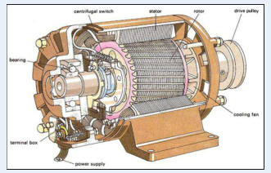
El flujo en el rotor no puede cambiar momentáneamente después de que la fuente de alimentación ha sido desconectada. Por lo tanto, se produce una tensión en los terminales del motor que causa el flujo de corriente de falla al cortocircuito hasta que el flujo del rotor cae a cero. Puesto que no hay flujo sostenido en el estator, la corriente de falla caerá a cero en aproximadamente cuatro ciclos después. La corriente de falla generada por el motor de inducción debe considerarse en los cálculos que implican el servicio momentáneo de los interruptores automáticos y la clasificación de interrupción de los fusibles eléctricos. La corriente de falla está limitada por la impedancia del motor y la impedancia del sistema desde el cortocircuito hasta los terminales del motor. Los valores iniciales de corriente de falla alimentados por el motor de inducción se aproximan a la corriente de arranque del motor a rotor bloqueada, dado que la impedancia del motor al instante del cortocircuito coincide con la impedancia a rotor bloqueado.

Slide 17
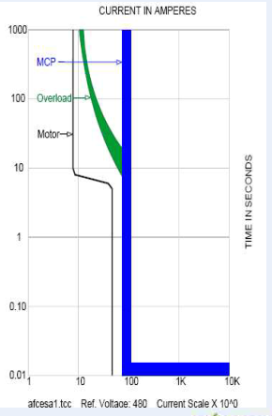
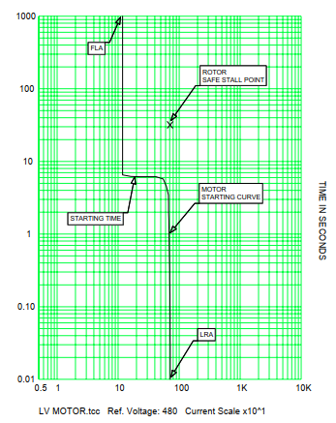

Slide 18
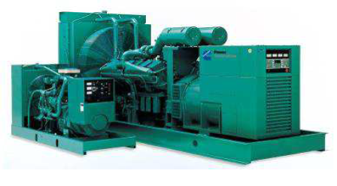
Generadores
Los generadores son impulsados ​​por turbinas, ruedas hidráulicas, motores diesel u otros tipos de motores primarios. Cuando se produce un cortocircuito en el sistema alimentado por un generador, el generador continúa produciendo voltaje en los terminales del generador a medida que se mantiene la excitación de campo y el motor primario impulsa el generador a velocidad normal. El voltaje generado causa un flujo de corriente de falla de gran magnitud desde el generador hasta el cortocircuito. El flujo de corriente de falla está limitado sólo por la impedancia del generador y la impedancia del circuito entre el generador y el cortocircuito. En caso de un cortocircuito en los bornes del generador, la corriente de falla es limitada solamente por la impedancia del generador.

Slide 19
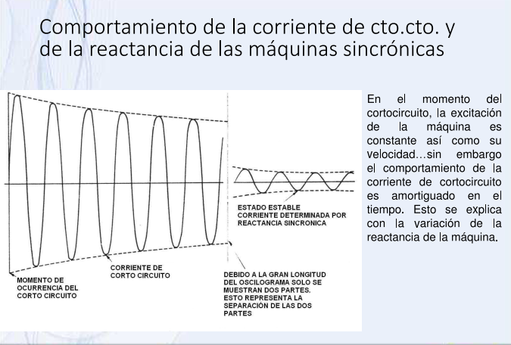
En el momento del cortocircuito, la excitación de la máquina es constante así como su velocidad, sin embargo el comportamiento de la corriente de cortocircuito es amortiguado en el tiempo. Esto se explica con la variación de la reactancia en la máquina.

Slide 20
La reactancia subtransitoria Xd”: es la reactancia aparente del arrollado del estator en el instante del corto circuito y determina el flujo de corriente en los primeros ciclos.
La reactancia transitoria X’: es la reactancia aparente después de los primeros ciclos en que sucede el cortocircuito y determina la corriente que fluye una vez que han transcurrido estos primeros ciclos en que la corriente ha disminuido muy rápidamente.
La reactancia sincrónica Xs: es la reactancia aparente que determina el flujo de corriente cuando se alcanza un régimen estable durante el cortocircuito. Se alcanza varios segundos después de haberse iniciado el corto y no tiene efectos en la determinación de las características de disyuntores y fusibles.

Slide 21

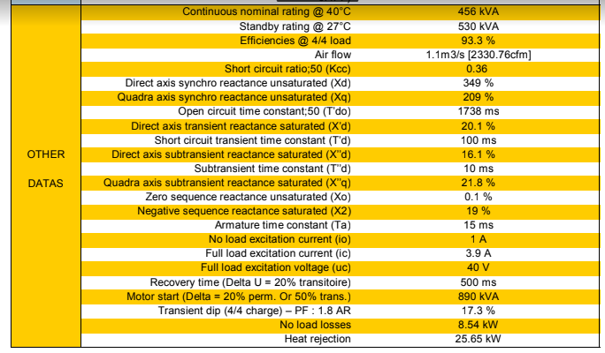

Slide 22
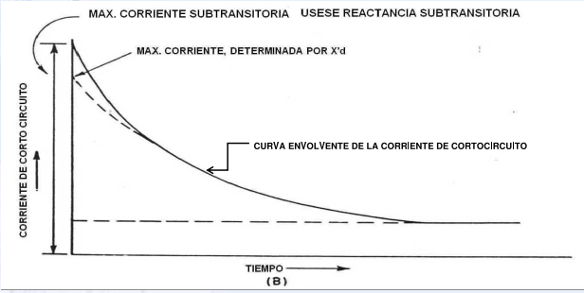

Slide 23
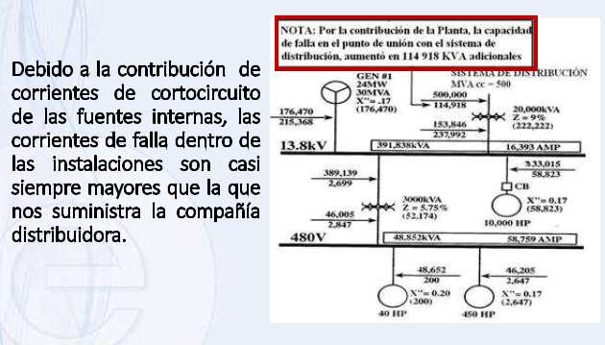

Slide 24
Consecuencia de las corrientes de Cortocircuito
Las consecuencias de los cortocircuitos son variables dependiendo de la naturaleza y duración de los defectos, el punto de la instalación afectado y la magnitud de las corrientes.
En general podemos considerar algunos de los siguientes efectos:
En el punto de defecto: la presencia de arcos con deterioro de los aislantes, fusión de los conductores, principio de incendio y riesgo para las personas.
Para el circuito o equipo defectuoso:
Esfuerzos electrodinámicos, con deformación de los juegos de barras, deslambramiento de los cables, rotura de aisladores, averías en bobinados de transformadores o máquinas eléctricas rotativas.
Esfuerzo térmicos, con sobrecalentamientos con riesgo de deterioros de los aislantes.

Slide 25
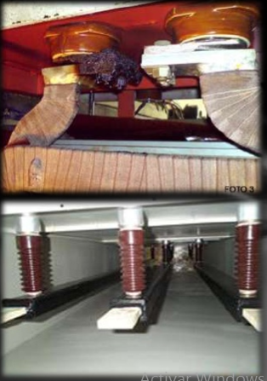
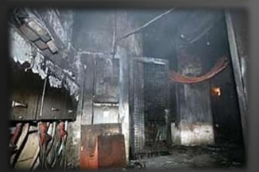
Incendio
Esfuerzos Electrodinámicos

Slide 26
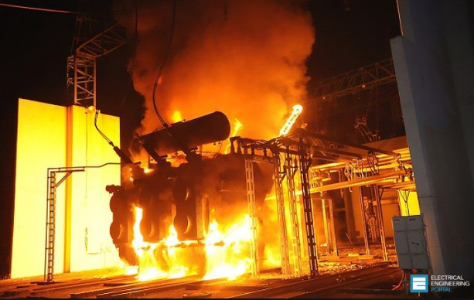
Consecuencia de las corrientes de Cortocircuito
Interrupción del Servicio Eléctrico

Slide 27

Consecuencia de las corrientes de Cortocircuito
Para el resto de la instalación: disminución de la tensión durante el tiempo de eliminación del defecto (en BT 10 a 100 ms), puesta fuera de servicio de una parte de la instalación, perturbaciones en los circuitos de control y comunicaciones.
Los cortocircuitos presentan fundamentalmente efectos térmicos y electrodinámicos.
Los efectos térmicos dependen de la energía liberada por efecto Joule y vienen determinados por la expresión:

Slide 28
Tipos de fallas de cortocircuito
Cinco son los tipos de cortocircuitos más frecuentes que pueden darse en una red eléctrica; por suerte, el doble contacto a tierra es poco frecuente, revistiendo su cálculo una gran complejidad. En las redes trifásicas se distinguen esencialmente los tipos de cortocircuitos representados en la tabla 2, se indican las características de estos cortocircuitos, así como su importancia y repercusiones que ejercen en las instalaciones a las que afectan.

Slide 29
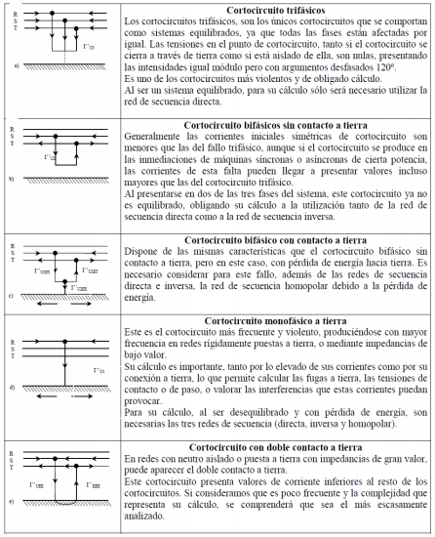
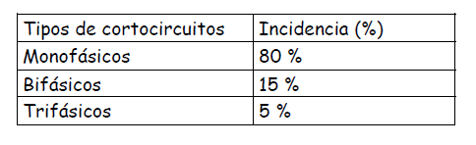

Slide 30
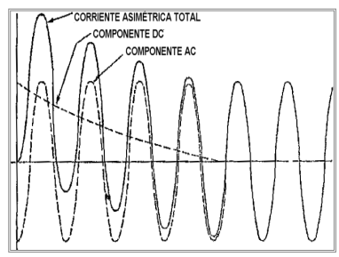
Onda simétrica y asimétrica de la corriente de corto circuito
Una corriente en régimen normal es una onda senoidal a 60 [Hz] y de amplitud constante, pero cuando sucede un corto circuito, la onda de corriente sigue siendo senoidal con la misma frecuencia pero va decreciendo exponencialmente desde un valor inicial máximo hasta su valor en régimen estacionario, ya que el corto circuito es esencialmente de carácter transitorio. Lo anterior se observa en la figura adjunta, en la curva de la corriente total.

Slide 31
Dependiendo de la magnitud y defasaje en el tiempo entre las ondas de tensión y de corriente de un sistema en el momento de corto circuito, la corriente de falla puede presentar características de asimetría con respecto al eje normal de la corriente; en general esto ocurre cuando la onda de tensión normal se encuentra en un valor distinto a su pico máximo en el momento de ocurrencia de la falla. Para producir la máxima asimetría el corto circuito siempre debe ocurrir cuando la onda de tensión se encuentre pasando por cero. En un sistema trifásico balanceado, la máxima corriente asimétrica ocurre solamente en una de las fases del sistema (cualquiera de las tres).

Slide 32
La asimetría de la corriente de corto circuito surge debido a que la corriente que fluye tiene dos componentes: el componente de corriente alterna y un componente de corriente directa, tal como ocurre en los circuitos RL de corriente alterna. Esta componente d.c. decrece a medida que pasa el tiempo ya que su energía se disipa en forma de calor por la resistencia del circuito (efecto Joule). Debido a esto, la relación de decrecimiento es inversamente proporcional a la relación entre la resistencia y reactancia del circuito (X/R), es decir entre más baja es la relación X/R, más rápido es el decrecimiento. Por ejemplo, en sistemas de baja tensión, la relación X/R generalmente es baja, aproximadamente menor a 15, por lo que la componente d.c. decae a cero en un rango entre 1 y 6 ciclos dependiendo del caso. Como se observa en la figura anterior, el valor máximo de la corriente asimétrica ocurre cerca del medio ciclo a partir del instante del corto circuito.

Slide 33
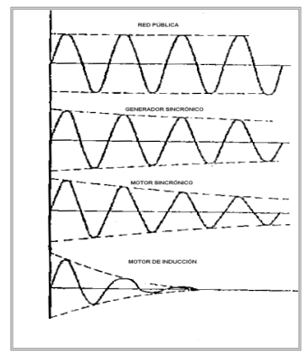
A causa de que las corrientes de las máquinas rotativas decrecen a medida que se reduce el flujo después del corto circuito, la corriente de falla total decae con el tiempo. Considerando solamente la parte simétrica de la corriente, la magnitud es máxima en el primer medio ciclo luego del corto circuito y de un valor más bajo unos pocos ciclos después. Nótese que la componente del motor de inducción desaparecerá completamente luego de uno o dos ciclos, exceptuando los motores más grandes en la cual se puede presentar por más de cuatro ciclos.

Slide 34
Cuando la corriente nominal o capacidad del equipo es expresada como una corriente rms total de primer ciclo (asimétrica) o corriente de cresta de primer ciclo, la actividad de la corriente de corto circuito simétrica calculada es multiplicada por un factor de multiplicación correspondiente encontrado en el estándar aplicable para obtener la actividad de corriente rms total (asimétrica) de primer ciclo adecuada o la actividad de corriente de cresta del primer ciclo, para comparación.
En los sistemas de baja tensión que se tienen longitudes de conductor considerables, la relación X/R puede ser tan reducida que el uso de un factor de multiplicación de 1.25 origine un error importante, motivo por el cual se utiliza este factor. Aunque en consecuencia, es estos sistemas en que se considera la reactancia, conviene determinar la relación X/R que resulta y luego hallas el factor de multiplicación mínimo.

Slide 35
Este es el tipo de onda más importante en el estudio de corrientes de corto circuito. El circuito que produce este tipo de onda es uno conteniendo resistencia y reactancia, con un factor de potencia más grande que cero. Este tipo de onda de corriente de corto circuito es asimétrica con respecto al eje cero. Los picos de las primeras 5 curvas positivas son más grandes sobre el eje cero que las partes superiores de las curvas positivas de la corriente simétrica. Note también que el punto más bajo de cada una de las primeras 5 curvas negativas debajo del eje cero es menor que la corriente pico negativa simétrica. La distancia de la primera curva negativa (a) debajo del cero es más pequeña, pero conforma pasa el tiempo los valores (b), (c) y (d) se incrementan hasta que los valores de la curva negativa asimétrica son iguales a los valores de la curva negativa simétrica.

Slide 36
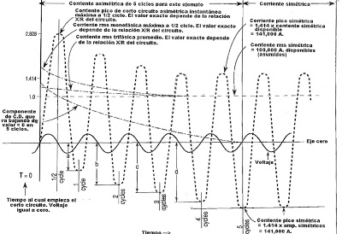

Slide 37
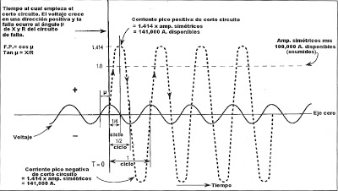
Onda simétrica y asimétrica de la corriente de corto circuito
Simetría
El circuito que produciría esta forma de onda contiene resistencia y reactancia, con un factor de potencia más grande que cero. El corto circuito ocurre a el ángulo μ, medido desde el punto donde la onda de voltaje pasa a través del eje cero en una dirección positiva.

Slide 38
Razón X/R.
La razón X/R es una indicación de la reactancia vs la resistencia existente en los sistemas de potencia en condiciones de falla (cortocircuito). Un inductor almacena energía en un campo magnético, como esta energía no puedo disiparse instantáneamente, el inductor se opone al flujo de corriente. En condiciones de falla esto significa que después que se inicia la falla, se creará un componente unidireccional que se opone a la corriente de falla. Este componente unidireccional actuará conjuntamente con la corriente de falla simétrica, dando lugar a una corriente de falla asimétrica cuya magnitud y duración dependerá precisamente de X/R.
Las protecciones de cortocircuito se diseñan para que actúen dentro de ciertos valores de X/R. Si la X/R de prueba de las protección es menor que la X/R del sistema donde está la protección instalada, y si la capacidad interruptiva de dicha protección es apenas algo superior a la corriente de falla simétrica calculada, es posible que la protección no se capaz de interrumpir dicha falla. Para comprender el comportamiento de las corrientes de cortocircuito y de los dispositivos destinados a interrumpirlas (disyuntores y fusibles), debemos considerar dos tipos de forma de onda, ondas simétricas y ondas asimétricas.

Slide 39
Las protecciones deben de tener la capacidad de interrumpir el valor de falla asimétrico RMS.
La tabla 8 muestra los factores multiplicadores para convertir los amperios simétricos a capacidades de soporte. Por ejemplo, para un circuito cuyo factor de potencia en cortocircuito es de 8%, encontramos que la relación X/R de cto. Cto es 13.46, que la corriente máxima instantánea pico monofásica es de 2,52 veces el valor simétrico rms, que la corriente máx. monofásica rms por ½ ciclo es igual a 1,486 veces el valor simétrico rms y que el valor medio de la corriente trifásica rms al ½ ciclo es igual a 1,256 veces el valor simétrico rms.
La razón X/R al punto de la falla, variará de instalación a instalación. Sin embargo, es práctica común considerar que se dará adecuada protección de cortocircuito si se asume que la máxima razón X/R = 6,6, que es equivalente a decir que el factor de potencia , durante el cortocircuito, es de 15% para la instalación en cuestión. La probabilidad de exceder éste número es muy poco probable, por consiguiente, se puede suponer que una instalación es segura.

Slide 40
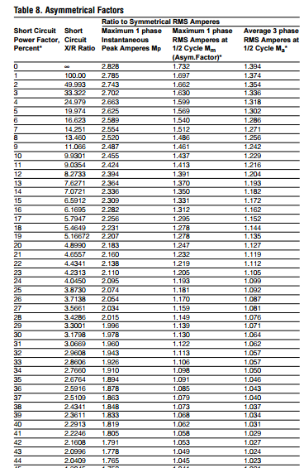
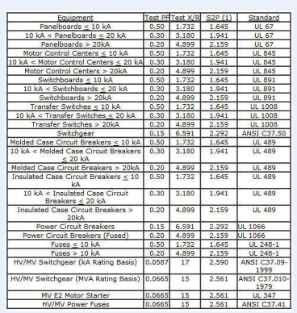
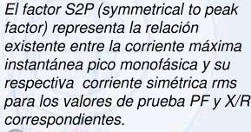

Slide 41
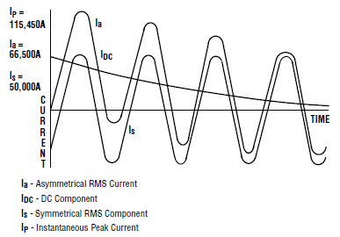
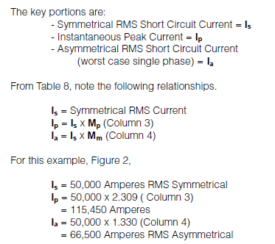

Slide 42
Cálculo de las corrientes de Cortocircuito aplicando el Método de los KVAs equivalentes
Esto se logra mediante la introducción del concepto de KVA equivalentes para cada elemento del sistema y el desarrollo de un procedimiento de determinación de los KVA disponibles de cto.cto en cada punto del sistema con una única metodología de cálculo, no importando la complejidad del sistema.

Slide 43
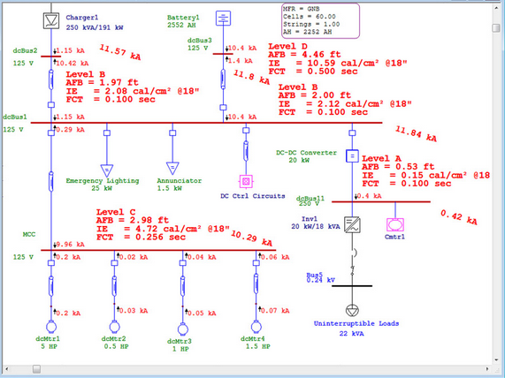

Slide 44
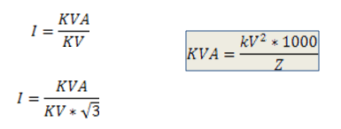
Definiciones
La magnitud de corriente que puede entregar durante un cortocircuito es sus terminales, un dispositivo activo, como un generador, está directamente relacionada con los KVAs equivalentes del dispositivo.
La magnitud de corriente que pasa a través de un elemento pasivo, durante un cortocircuito, está directamente relacionada con los KVAs equivalentes de la impedancia.
Tanto en sistemas monofásicos como en sistemas trifásicos, como para los elementos de cada sistema, valen las siguientes relaciones.

Slide 45
Si la corriente fluye en un circuito eléctrico, también los kVAs fluyen en el circuito.
Durante el funcionamiento normal del circuito, los KVA s fluyen desde los generadores a las cargas a través de transformadores, cables y reactores.
Durante un cortocircuito los respectivos KVAs fluyen desde los motores y generadores hasta el punto de falla, a través de transformadores, cables y reactores.
Por cada impedancia Z de un elemento del circuito, en condiciones de cortocircuito, hay unos KVAs equivalentes del elemento, los cuales varían en forma inversa a Z.
Entonces, así como las impedancias de los elementos de un circuito limitan el paso de corriente, los KVAs equivalentes de los transformadores, cables y reactores del circuito, limitarán a los KVAs que podrán fluir a través de estos elementos.

Slide 46
Comprendiendo que los KVAs fluyen en los sistemas eléctricos y que cada elemento de un sistema eléctrico, en condiciones de cortocircuito, tiene un valor de KVAs equivalentes, los sistemas eléctricos, en condiciones de cortocircuito se pueden visualizar como sistemas de KVAs.
Los KVAs equivalentes de un motor, generador o sistemas de distribución
Son los KVAs que fluyen cuando sus terminales estén en cortocircuito, manteniéndose constante la f.e.m de la máquina o el voltaje del sistema de distribución.
Los KVAs equivalentes de elementos pasivos como transformadores, cables o reactores
Son los KVAs que fluyen a un cortocircuito en un conjunto de terminales del elemento, con el otro conjunto de terminales conectado a un sistema de potencia infinita

Slide 47
Desde un punto de vista práctico, los kva´s equivalentes de un motor, generador o sistema de distribución de energía, son los kva´s que se generarán y fluirán, cuando los terminales del mismo estén en cortocircuito con impedancia cero y podremos definirlos como los kva´s que fluirían cuando los terminales de la máquina o del sistema de distribución estén cortocircuitados, manteniéndose constante la f.e.m. de la máquina o el voltaje del sistema de distribución de energía.
También desde un punto de vista práctico, podemos entender que la impedancia de un conductor, como un cable, limitará los kva´s que pasan a través de él a un valor finito. Cuán más largo sea el cable, a igualdad de sección, serán menos los kva´s que pasarán a través de él. El valor limitado de kva´s que pasan a través del cable serán los kva´s equivalentes del cable mismo. Así que los kva´s de elementos pasivos como transformadores, reactores y cables se pueden definir como los kva´s que fluirán a un cortocircuito conectado a un conjunto de terminales del elemento, con el otro conjunto de terminales conectado a un sistema de barras de potencia infinita (fuente infinita de kva´s al voltaje del sistema).

Slide 48

Examinando la expresión:
Si la impedancia de un elemento, en condiciones de cortocircuito, aumenta ( elementos conectados en serie); los KVAs equivalentes del elemento disminuyen ( o sea su potencia pasante disminuye). Y si la impedancia del elemento, en condiciones de cortocircuito, disminuye ( elementos conectados en paralelo); los KVAs equivalentes del elemento, aumentan ( o sea, su potencia pasante aumenta).
Los KVAs equivalentes de elementos conectados en serie se comportan como las impedancias conectadas en paralelo de estos elementos.
Los KVAs equivalentes de elementos conectados en paralelo se comportan como las impedancias conectadas en serie de esos elementos.

Slide 49
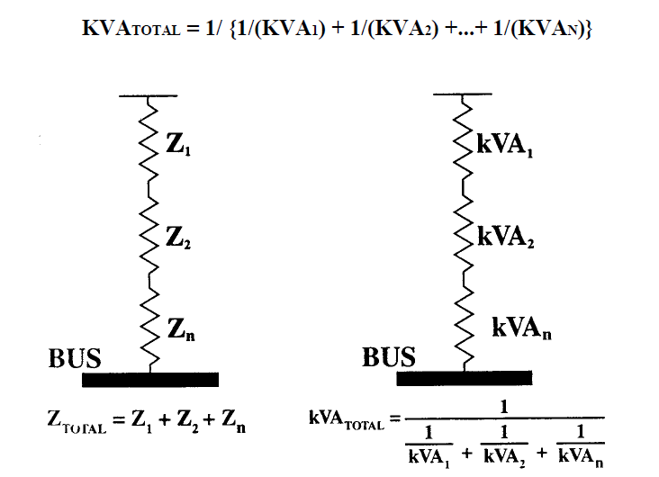

Slide 50
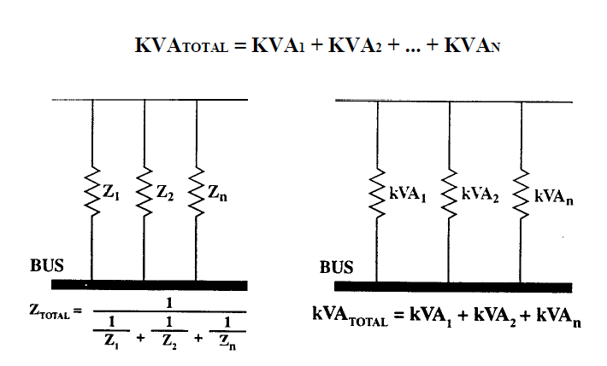

Slide 51
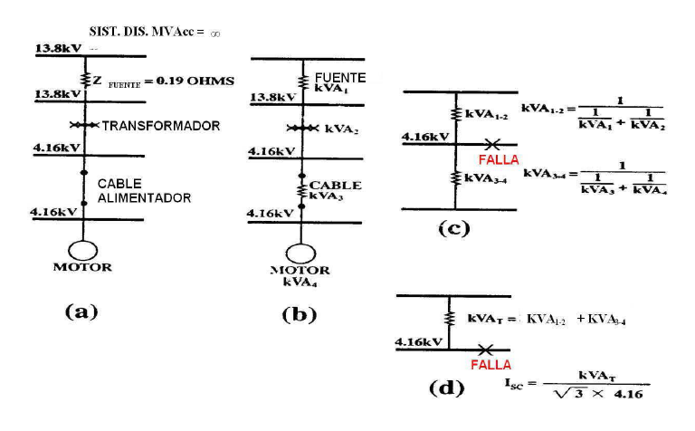

Slide 52

KVAs equivalentes del sistema de distribución
Generalmente, este valor nos lo da la compañía distribuidora después que se lo hayamos solicitado. La respuesta dada podrá ser suministrada en diversas formas dependiendo de la compañía distribuidora y del software utilizado al efecto. Debemos familiarizarnos con las diferentes formas en que se nos suministra la información, su interpretación y como convertir la información de una forma a la otra.
Si se nos suministra la información como kva´s de falla (KVAcc) en las inmediaciones de la planta, la usamos tal cual es sin requerir ningún tipo de conversión. Si en cambio se nos suministra la corriente de corto circuito Icc, utilizamos la siguiente expresión para convertirla a kVA´s de falla:
Por ejemplo, si se nos dice que el sistema de distribución, en las inmediaciones de la planta entregará 2500 MVAcc a 138 kV con X/R =7, los kva´s equivalentes del sistema de distribución, necesarios para realizar el estudio de cortocircuito, se determinan, de inmediato, como sigue: KVAcc = 1000 · MVAcc = 1000 · 2500 = 2.500.000 kVA a 138 kV

Slide 53
El voltaje, la corriente, los kVA y las impedancias en un circuito frecuentemente se expresan como porcentajes o valores p.u. de una base seleccionada o valor de referencia de cada una de estas cantidades. El valor p.u. de una cantidad se define como la razón de la cantidad a su valor base expresada como un decimal.
Este método de cálculo es más simple que el uso de amperios, ohmios o voltios y además el producto de dos cantidades expresadas en valor p.u., también estará expresado en valor p.u. Adicionalmente, el voltaje, la corriente, los kVA y las impedancias tienen tal relación que seleccionados los valores base de dos de ellos, quedan automáticamente seleccionados los dos restantes.
Recordemos las siguientes relaciones del método p.u., que nos serán útiles para lo que sigue:

Slide 54
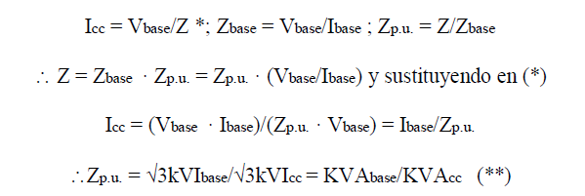

Slide 55
KVAs equivalentes de Generadores Internos
La placa de los generadores internos indica el valor de la reactancia subtransitoria p.u. (X”dp.u.) de estas máquinas. Esta reactancia se manifiesta sólo durante los primeros ciclos de la falla y produce el aporte de la máxima corriente de cortocircuito por parte de los generadores. La determinación de los kva ´s equivalentes de un generador es sencilla y está dada por la expresión:
KVA equivalentes = KVA del generador/ X”dp.u.
Por ejemplo, si un alternador de 13.8 kV tiene una potencia de 6.250 kVA y su reactancia subtransitoria es de X”dp.u. = 0.085, la contribución de este generador a un cortocircuito inicialmente es de:
KVA equivalentes = 6.250/0.085 = 73.530 KVA

Slide 56
KVAs equivalentes de Motores
Las placas de los motores de inducción tienen indicada la letra de código del mismo (para los motores fabricados antes de 1996) o bien los códigos de diseño NEMA (para los motores fabricados de 1996 en adelante) que definen la corriente a rotor bloqueado del motor. Igualmente la placa nos da la corriente a plena carga del motor. La impedancia del motor al instante del cortocircuito corresponde prácticamente con la impedancia a rotor bloqueado, de allí que la corriente inicial simétrica de cortocircuito producida por un motor de inducción es aproximadamente igual a la corriente de arranque a carga plena (corriente a rotor bloqueado). A menos que tengamos información específica del motor, podemos considerar una corriente a rotor bloqueado igual a 6 veces su corriente a plena carga, lo cual nos da para el motor una X”dp.u. = 100%/600% = 0.17, valor de reactancia subtransitoria que se usará para la determinación de los kva´s equivalentes de motores de 50 hp o más. Las características de los motores de inducción más pequeños limitan más el flujo de corriente que las de los motores más grandes, así que en el caso de motores menores de 50hp consideremos, en primera aproximación, una X”dp.u. = 0.20. Estos valores de reactancia se utilizan también cuando consideramos grupos de motores, de características similares, que están funcionando al mismo tiempo.

Slide 57
Para los motores de inducción también es válida la aproximación de que 1 hp es igual a 1 KVA, así que la contribución de un motor de inducción a un cortocircuito está dada por la expresión:
KVA equivalentes = hp del motor (1hp = 1KVA para este cálculo)/X”dp.u.
Por ejemplo, ¿cuál es la contribución a un cortocircuito de un motor de 460 V
y 40 hp?
KVA equivalentes = 40/0.20 = 200 KVA
Si hubiera diez de estos motores conectados a la misma barra, su contribución sería:
10 · 200 KVA = 2.000 KVA
¿Cuál sería la contribución de un motor de inducción de 2000hp a 4.16 kV?
KVA equivalentes = 2.000 KVA/0.17 = 11.764 KVA

Slide 58
Motores de menos de 600 V
En estos casos, dada la gran cantidad de motores presentes, es prácticamente imposible saber cuántos de ellos están trabajando cuando sucede un cortocircuito, además de que es poco práctico representarlos a todos en un diagrama de kva´s equivalentes. Podemos seguir los siguientes caminos:
En sistemas a 240 V, 480 V o 600 V, en las barras de cada generador o transformador, tómese que el máximo caballaje de los motores que trabajan a un mismo tiempo es igual a los KVA combinados de los transformadores y/o generadores que alimentan ese sistema de barras.
En sistemas a 208 V/120 V, una gran cantidad de la carga es de iluminación o de otro tipo y hay una menor proporción de motores que en los sistemas anteriores. Por eso en este caso (si no se tiene mayor información) tómese que en las barras de cada transformador o generador, el máximo caballaje de los motores que trabaja a un mismo tiempo es de un 50% del total de los KVA de los transformadores y/o generadores que alimentan ese sistema de barras. Algunas veces este valor del 50% puede ser bajo, así que se debe actuar con cuidado.

Slide 59
En los sistemas a 600 V o menos los disyuntores y fusibles accionan tan rápidamente que sólo la corriente que fluye durante el primer medio ciclo interesa. Por eso solamente se consideran las reactancias subtransitorias.
Motores sobre 600 V
Son generalmente de mayor capacidad que los motores que trabajan bajo los 600 V. Pueden tener gran importancia en la corriente de falla, por eso es conveniente representar a cada uno de estos motores por separado en el diagrama de kva´s equivalentes. Sin embargo, en grandes establecimientos, en que hay muchísimos motores de esta capacidad, se les puede agrupar en uno solo equivalente.
En general, para los motores de inducción: KVA = hp nominales
Para los motores sincrónicos con f.p. = 0.8: KVA = hp nominales
Para los motores sincrónicos con f.p. = 1 KVA = hp nominales · 0.8

Slide 60
KVAs equivalentes de los transformadores
Una característica de los transformadores es que sus devanados se oponen y limitan los valores de KVA de cortocircuito disponibles en un lado del transformador cuando ocurre un cortocircuito en el otro lado. La expresión que nos determina esta limitación se obtiene con un simple cálculo que involucra la impedancia porcentual (%Z) del transformador.
Por definición, la %Z de un transformador es igual al porcentaje de voltaje primario requerido para hacer circular en el secundario la corriente de plena carga, cuando el secundario está en cortocircuito.
Para cualquier transformador, la potencia de cortocircuito que el transformador permite que pase de un lado a otro, en KVA, está dada por la expresión:
KVA equivalentes = KVA del transformador/%Z/100
Por ejemplo, si un transformador de 2.000 KVA, 13.8 kV – 480 V/277 V tiene una impedancia igual a 6.75%, determínese cuál es la potencia de cortocircuito pasante del transformador.
KVA equivalentes = 2.000/0.0675 = 29.629 KVA

Slide 61
Nótese que los KVA equivalentes del transformador son independientes de los voltajes del transformador, pero sí intervienen para la determinación de la corriente de cortocircuito en los arrollados.
¿ Cuál es la corriente circulante del lado de 480 V del transformador, si en este arrollado se presenta un cortocircuito cuando el primario está conectado a una fuente de potencia infinita?
Icc = 29.629/(raíz(3) · 0.48) = 35.638 A simétricos
Si en cambio la fuente de potencia infinita se conecta en el lado de 480 V, ¿cuál será la corriente circulante en el lado de alto voltaje si este arrollado está en cortocircuito?
Icc = 29.629/ (raís(3) · 13.8) = 1.239 A simétricos

Slide 62
KVAs equivalentes de los reactores
Un reactor tiene efectos limitadores de corriente como los tienen los devanados de un transformador. En un circuito trifásico, se instalan normalmente, en cada fase, sendas bobinas reactoras (que componen el reactor) conectadas en serie con los conductores de fase entre la fuente y la carga. La cantidad de potencia que un reactor dejará pasar desde una fuente de potencia infinita hasta un cortocircuito en los otros terminales del reactor son los KVA equivalentes del reactor y se determinan de la expresión:
KVA equivalentes = (1000)(kV de línea del circuito)²/Zreactor(ohmios/fase)
Por ejemplo, si un reactor trifásico se encuentra funcionando en un sistema a 4.16 kV y la impedancia de cada una de las bobinas del reactor es de 0.125 ohmios, suponiendo que una fuente de potencia infinita alimente al reactor, ¿cuánta potencia dejará pasar el reactor, si sus terminales de carga se encuentran en
cortocircuito?
KVA equivalentes = (1000) (4.16)²/0.125 = 138.444 KVA
Y la corriente de cortocircuito será:
Icc = 138.444/(raíz(3) · 4.16) = 19.215 A simétricos

Slide 63
KVAs equivalentes de los cables
Una longitud de cable es una impedancia serie que limita las corrientes de cortocircuito. Así como los reactores, los cables tienen unos kva´s equivalentes que nos indican la cantidad de kva de cortocircuito que pueden pasar a través del cable cuando un extremo de éste esté alimentado por una fuente de potencia infinita y el otro extremo esté en cortocircuito. Cada calibre y configuración de cables tiene características de impedancia únicas que se encuentran en tablas y manuales. Teniendo esto presente, la expresión de los KVA equivalentes de un cable es:
KVA equivalentes = (1000)(kV de línea del circuito)²/Zcable(ohmios/fase)
Un cable tripolar de 500MCM que tiene 650 pies de largo en un sistema trifásico de 480 V, está alimentado por una fuente de potencia infinita en un extremo y en el otro extremo está en cortocircuito. ¿ Cuántos serán los KVA que pasan a través de él?
KVA equivalentes = (1000)( .480)²/(.0412)(650/1000) = 8.603 KVA
La corriente de cortocircuito será:
Icc = 8.603/(raíz(3) ·0.480) = 10.348 A simétricos

Slide 64
Al determinar las expresiones de los KVA equivalentes para los diferentes elementos de un sistema, hemos visto que en algunos casos hemos utilizado la reactancia (X) del elemento (generadores internos y motores) y en otros la impedancia (Z) del elemento ( transformadores, reactores, cables). Estos valores de reactancia e impedancia se encuentran normalmente en los manuales, si es que no los leemos directamente de la placa del elemento y normalmente podemos utilizar solamente el valor de la reactancia de todos estos elementos para realizar cálculos de cortocircuito a excepción del caso de los cables y barras de poca capacidad en sistemas de menos de 600 V porque en estas circunstancias la resistencia es predominante sobre la reactancia y ambas deben tomarse en cuenta en la determinación de los KVA equivalentes de estos cables y barras.

Slide 65
RESUMEN DE FÓRMULAS
SISTEMA DE DISTRIBUCIÓN
KVACC = KVA DE FALLA DEL SISTEMA
Nota: Debe obtenerse de la compañía distribuidora la capacidad máxima proyectada de KVA de falla para el sitio.
GENERADORES
KVACC = KVAG/X”dp.u.
MOTORES
KVACC = KVAM/X”dp.u.
TRANSFORMADORES
KVACC = (100 · KVAT)/%Z = KVAT/Zp.u.
REACTORES
KVACC = (1000 · kV²)/Z (ohmios)
CABLES
KVACC = (1000 · kV²)/Z (ohmios)

Slide 66
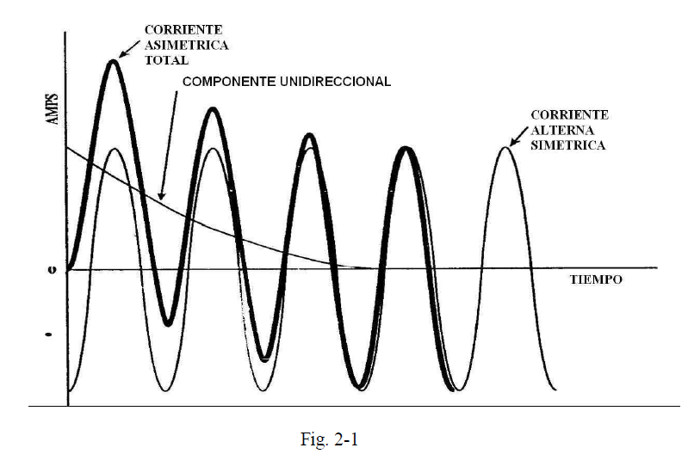
Cálculo de la corriente de falla
Al presentarse un cortocircuito, no tenemos sólo un componente alterno de la corriente sino también un componente unidireccional. Dependiendo del momento en que se presenta el cortocircuito, la forma de onda de la corriente respectiva tendrá un componente unidireccional variable entre cero y el 80% del valor eficaz del componente alterno, dando lugar a una onda asimétrica. Véase la figura 2-1

Slide 67
Mientras que el cálculo de los amperios simétricos es relativamente sencillo, el cálculo de los amperios asimétricos puede ser muy complicado pero a la vez es necesario y hay procedimientos que permiten una determinación ágil de estos valores. El cálculo de la corriente asimétrica se simplifica mediante el uso de factores multiplicadores que convierten el valor simétrico en asimétrico. La magnitud del componente unidireccional depende del momento en que sucede el cortocircuito. Sin embargo, en cuanto a protecciones se refiere, sólo se considera el valor máximo del componente unidireccional ya que la protección debe poder interrumpir la corriente de cortocircuito mayor que se pueda presentar en el sistema.
Dependiendo de la razón X/R del circuito hasta el punto de falla, este factor multiplicador puede variar entre 1.0 y 1.8, pero en la práctica, nunca es la corriente asimétrica mayor de 1.6 veces la corriente simétrica.
En general, en los circuitos de más de 600 V, el factor multiplicador es 1.6, pero en particular en circuitos de 5000 V o menos, en que no haya generación local, es decir que el suministro es mediante transformadores o líneas, el factor multiplicador se puede bajar a 1.5.
En circuitos de menos de 600 V, este factor se reduce a 1.25.

Slide 68

Calcúlese la corriente de cortocircuito, tanto en amperios simétricos como asimétricos para una barra a 13.8 kV donde la disponibilidad de cortocircuito es de 430.000 KVA.

Slide 69
Paso a Paso del Método de los KVA Equivalentes
En un cortocircuito, los kva´s fluyen desde el sistema de distribución, los generadores y los motores hasta el punto donde ocurre la falla. Los kva´s disponibles de falla, en el punto donde acontece la falla, son la suma de los kva´s de falla de las fuentes aguas arriba y de los kva´s de falla de las fuentes aguas abajo del punto de falla. Por consiguiente, el cálculo completo de cortocircuito incluye dos cálculos separados, uno que combina los kva´s de las fuentes aguas arriba del punto de falla y otro que combina los kva´s de los contribuyentes aguas abajo.
Ciertamente los generadores y motores así como el sistema de distribución no pueden entregar al cortocircuito todos sus kva´s equivalentes de falla, debido a la oposición al flujo de kva´s que presentan los cables, transformadores y reactores del sistema que se encuentran entre las anteriores fuentes y el punto de falla. Los efectos limitadores de la corriente de falla que estos elementos de circuito provocan, los determinaremos mediante la aplicación del método. Inicialmente, apliquemos las dos reglas siguientes y luego prosigamos paso a paso:

Slide 70
1.- Hágase un unifilar del sistema eléctrico y luego dibújese una flecha horizontal en el punto de unión de cada elemento del circuito que contribuye a la corriente de cortocircuito o la limita.
2.- Redúzcase cada elemento de circuito anterior, a sus kva´s equivalentes.

Slide 71
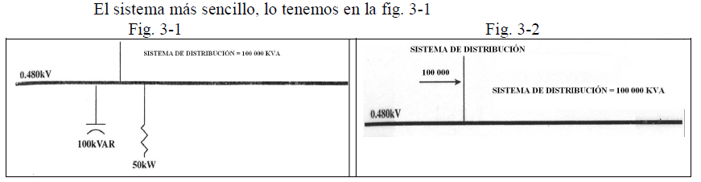
Cálculo de los KVA en sistemas simples.
Corresponde a una instalación a 480 V alimentada por un sistema de distribución con 100.000KVA de falla disponibles en el secundario del transformador y tiene una carga correspondiente a un calentador de resistencias de 50 kW y otra correspondiente a 100 kVAR en capacitores.
Aplicando las dos reglas anteriores, puesto que los capacitores y el calentador no contribuyen al cortocircuito, la fig. 3-1 se transforma en la fig. 3-2. Así que los KVA de falla en la barra de 480 V son sólo los 100.000 kVA del sistema de distribución.

Slide 72
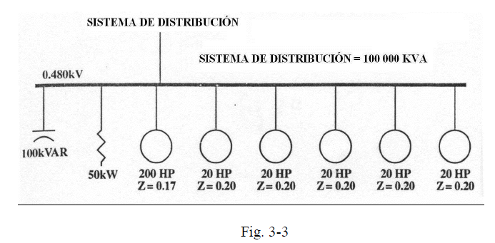
El siguiente sistema sencillo lo tenemos en la fig.3-3
Es una instalación con las mismas características de la anteriormente vista, pero tiene además como cargas a un motor de inducción de 200 hp y cinco motores de inducción de 20 hp cada uno.
Este sistema se simplifica teniendo presente lo siguiente:

Slide 73
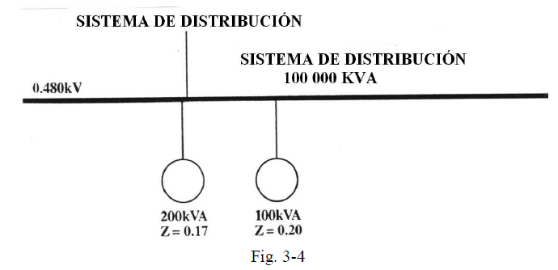
1 hp = 1kva (aproximación válida para estos motores).
La reactancia subtransitoria p.u. de motores mayores de 50 hp = 0.17
La reactancia subtransitoria p.u. de motores menores de 50 hp = 0.20
Los capacitores y el calentador no contribuyen al cortocircuito.

Slide 74
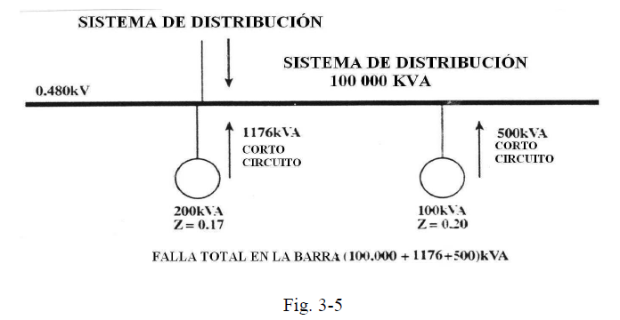
La contribución al cortocircuito del motor de 200 hp estará dada por la expresión:
KVAcc motor 200 hp = 200 kVA/0.17 = 1176 KVA
Igualmente, la contribución del motor equivalente a los cinco de 20 hp será:
KVAcc motor 100 hp = 100 kVA/0.20 = 500 KVA
El siguiente paso en la resolución del circuito, lo muestra la fig. 3-5:

Slide 75
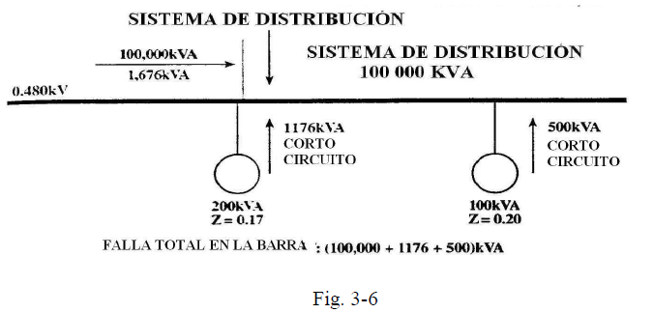

Slide 76
Cálculo de los KVA en sistemas de tres niveles.
Los cálculos anteriores son conservadores en el sentido que hemos ignorado los efectos limitadores de las impedancias de los conductores. Por consiguiente los valores de KVA de falla encontrados son algo mayores que los efectivamente disponibles. Sin embargo en sistemas en que existen varios niveles de voltaje y por consiguiente estemos en presencia de transformadores, la impedancia de éstos influye grandemente en la limitación de la corriente de falla y su efecto no puede despreciarse bajo ningún concepto. La fig. 3-7 nos muestra un sistema con tres niveles de voltaje que nos permite ahondar más en cómo utilizar el método.

Slide 77
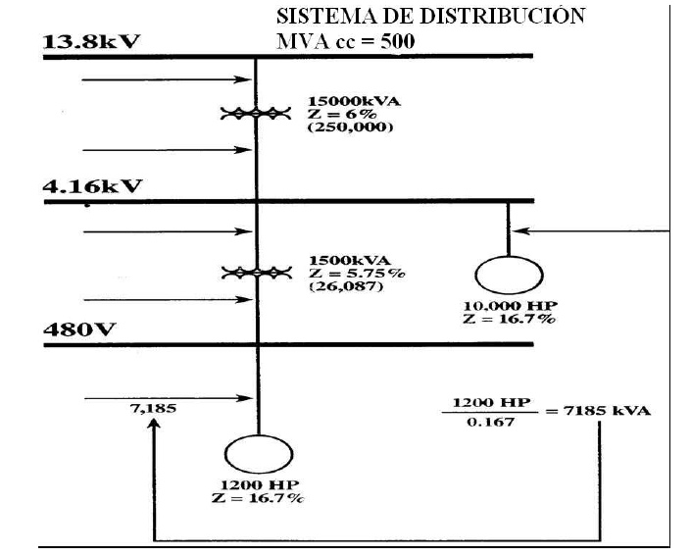

Slide 78
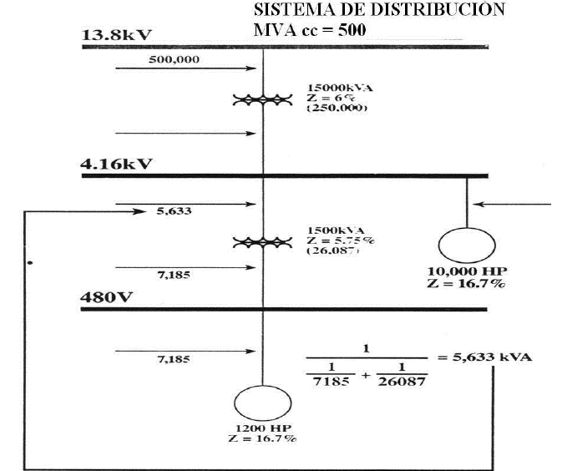

Slide 79
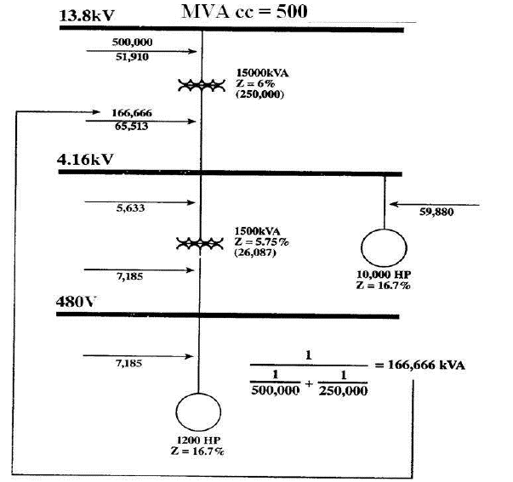
551.910 KVA.
232.179 KVA.
30.578 KVA

Slide 80
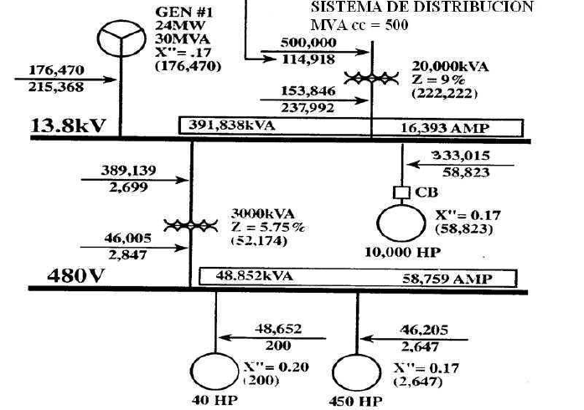

Slide 81
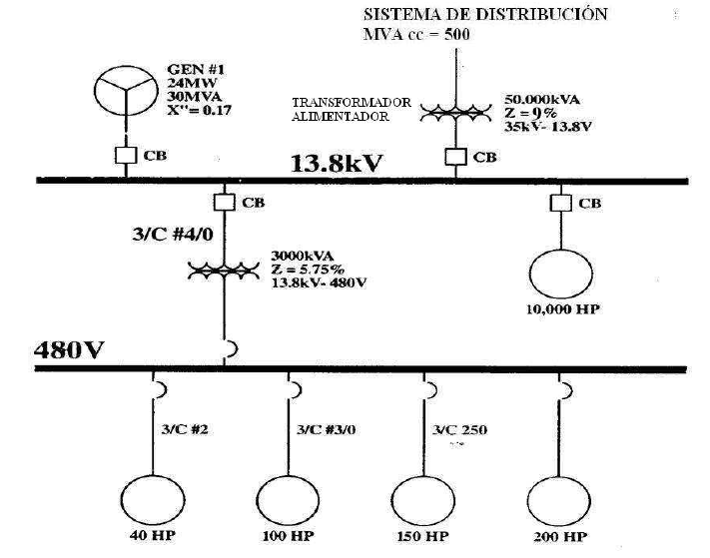
Al efecto consideraremos el mismo sistema de la fig. 10-1, sólo que le agregaremos los siguientes cables con sus longitudes y calibres.
a) Al motor de 40 hp, 480 V: 250 pies de cable 3/C # 2 en cobre
b) Al motor de 100hp, 480 V: 250 pies de cable 3/C # 3/0 en cobre
c) Al motor de 150 hp, 480 V: 250 pies de cable 3/C 250 kCMIL en cobre
d) Cable alimentador del transformador de 3000 KVA: 1000 pies, 3/C # 4/0,
clase 15 kV, blindado

Slide 82
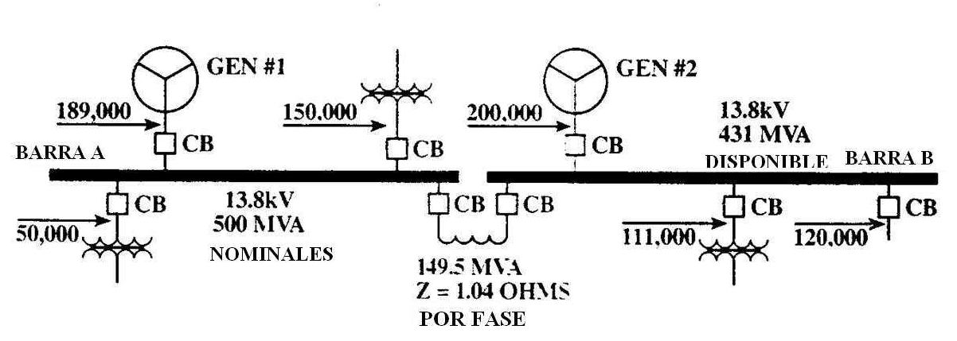
Sistemas con Reactores.
Ocasionalmente debemos limitar la corriente de falla para impedir que exceda la capacidad de los disyuntores instalados en un sistema. Esto se logra mediante la inserción de un conjunto de reactores (grupo de tres reactores compuesto por una bobina en cada fase) entre la fuente de excesiva corriente de falla y el equipo cuya capacidad ha sido excedida. Describiremos el método de dimensionamiento del reactor mediante un ejemplo
1.27 ohmios por fase

Slide 83
Determinación de la corriente de cortocircuito a cierta distancia de transformadores, tableros y centros de carga usando el
Método Punto a Punto
Es un método sencillo y bastante preciso para determinar el cortocircuito a ciertas distancias de un punto específico.
DETERMINAR LA CORRIENTE A PLENA CARGA DEL TRANSFORMADOR EN AMPERIOS, DE LOS DATOS DE PLACA, TABLAS O DE LAS SIGUIENTES EXPRESIONES:
Transformadores trifásicos: Ipc = (KVA*1000)/(VL*1.732)
Transformadores monofásicos: Ipc = (KVA*1000)/(VL)
Identificar la impedancia porcentual del transformador Z%
Determinar el multiplicador M1
M1=100/(Z%*0.9)

Slide 84
Determinación de la corriente de cortocircuito a cierta distancia de transformadores, tableros y centros de carga usando el
Método Punto a Punto
Para determinar la corriente de cortocircuito en los terminales secundarios del transformador utilizar las siguientes fórmulas:
Transformador trifásico (L-L-L): Ic= Ipc*M1
Transformador monofásico (L-L) : Ic= Ipc*M1
Transformador monofásico (L-N) : Ic= Ipc*M1*1.5
El factor 1.5 proviene hecho que en transformador monofásicos la falla L-N es aproximadamente 1.5 veces mayor que la falla L-L porque aunque la reactancia y la resistencia porcentajes del transformadores se incrementan respectivamente en 1.2 y 1.44 con respecto a la condición de arrollado completo, también la relación de vueltas entre primario y secundario se duplica.

Slide 85
2. Determinación del factor F :
Fallas trifásicas : F= (1.732*L*I)/(N*C*VL)
Fallas monofásicas (L-L) : F= (2*L*I)/(N*C*VL) Con transformadores monofásicos o trifilares
Fallas monofásicas (L-N) : F= (2*L*I)/(N*C*VLN) Con transformadores trifilares
Donde :
L = es la distancia de la falla en pies
I = es la corriente de falla disponible al inicio del circuito
C= es la constante de la tabla 18-3 para el calibre, tipo de cable y conduit
V= es el voltaje L-L o L-N conforme a lo que se requiera.
N= es el número de conductores en paralelo
3. DESPUÉS DE ENCONTRAR EL FACTOR F, HAY QUE CALCULAR EL RESPECTIVO VALOR MULTIPLICADOR M2 MEDIANTE LA EXPRESIÓN:
M2= 1/(1-F)
4. MULTIPLICAR LA CORRIENTE DISPONIBLE DE FALLA AL INICIO DEL CIRCUITO POR EL MULTIPLICADOR M2 PARA DETERMINAR LA CORRIENTE SIMÉTRICA DISPONIBLE DE FALLA EN EL PUNTO DEL CORTOCIRCUITO

Slide 86
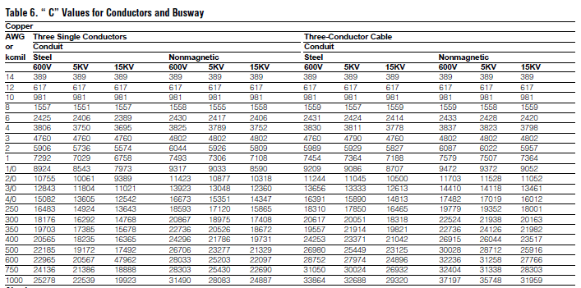

Slide 87
Determinar la corriente de cortocircuito simétrica disponible en un tablero alimentado por tres cables monopolares de 500 KCMIL por fase en conduit de acero que dista 25 pies de un transformador de 300 KVA, 208Y/120V con una impedancia del 2%

Slide 88
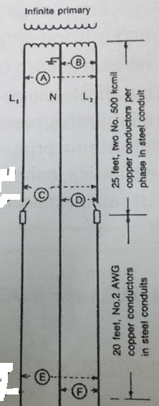
Usar el método punto a punto para determinar las corrientes de cortocircuito tanto línea a línea como línea a neutro para un transformador trifilar 167 KVA, 240/120V con una impedancia del 2%

Slide 89

En relación con los transformadores monofásicos conectados en el primario a sistemas trifásicos, es importante calcular cuáles son los KVA equivalentes del sistema primario cuando calculamos el cortocircuito en el secundario de estos transformadores:
En el cálculo de cortocircuito en sistemas trifásicos, la reactancia de un conductor es la reactancia del conductor al neutro teórico. Considérese que para cada fase, la corriente sale del conductor de fase y regresa por el neutro. En un cortocircuito trifásico, las tres corrientes están balanceadas y por consiguiente no habrá corriente circulando por el neutro.
En un cortocircuito monofásico L-L, la corriente sale por una fase y regresa por la otra. Por tal razón, esta corriente ve la reactancia de esos dos conductores como si estuvieran en serie.
Lo mismo podemos decir para el flujo de KVA durante el cortocircuito. Por tanto, para transformadores monofásicos conectados línea a línea en el primario, los Kvas equivalentes del sistema primario se ven como dos KVAS equivalentes del primario, en base trifásica, conectados en serie y como tales se deben de tratar de esa manera:
EJEMPLO

Slide 90

En el caso de transformadores trifilares 240/120 V, estos transformadores tiene una relación X/R relativamente alta comparada con los transformadores trifásicos. La falla más severa en este caso es el cortocircuito de línea a neutro porque comprende una relación de vueltas primario-secundario mucho mayor que en el cortocircuito línea a línea. Por consiguiente, con base a esta falla se deben de seleccionar las protecciones contra cortocircuito cuando hay este tipo de transformadores involucrados.
Puesto que las reactancias y las resistencias de los transformadores están dadas en base del arrollado completo, es necesario convertir los valores correspondientes cuando solamente está involucrada la mitad del arrollado secundario como ocurre en la falla de línea a neutro. La reactancia % se incrementa por un factro de 1,2 y la resistencia % por un valor de 1,44. El efecto combinado de estas dos condiciones nos da una corriente de falla L-N aproximadamente igual a 1,5 veces la corriente de falla L-L.
EJEMPLO

Slide 91
TIPOS DE CORTO CIRCUITO SEGÚN NORMA
FALLA TRIFÁSICA. Los cálculos de corriente de corto circuito trifásico se requieren para la adecuada selección de la capacidad interruptiva de las protecciones de la instalación
FALLA MONOFÁSICA A TIERRA. Los cálculos de corriente de falla de una fase a tierra se requieren para el diseño de la malla de tierra de la subestación eléctrica
FALLA ENTRE DOS FASES. El valor de la corriente del corto circuito bifásico se emplea para calcular los esfuerzos electrodinámicos en las barras de las subestaciones y también en los estudios de coordinación de protecciones cuando se están comparando valores mínimos de falla en los puntos del sistema

